Slide 1
Машина Голдберга «Накорми кота»
Автор
Учитель математики
Марчук Татьяна Леонидовна

Slide 2
Что такое «Машина Голдберга»?

Slide 3
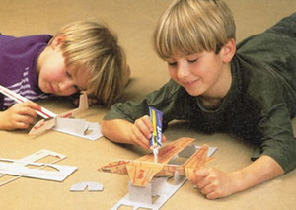
Цель курса: создание условий для развития у обучающихся навыков конструирования.

Slide 4
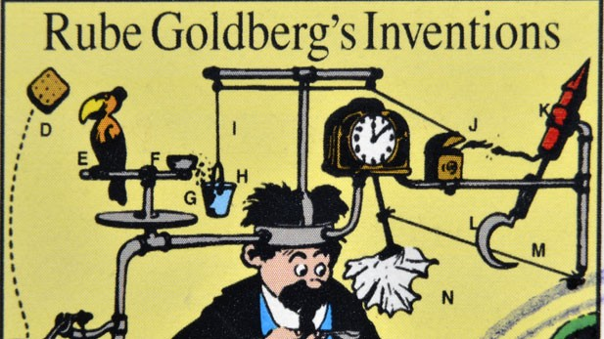
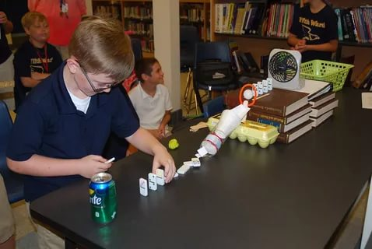
Задачи:
Познакомить обучающихся с идеей "Машины Голдберга" и ее вариантами из сети Интернет.
Создать условия для конструирования собственной машины по заданным условиям.
Создать условия для сотрудничества и совместной деятельности обучающихся.
Создать условия для продуктивного и результативного общения.

Slide 5
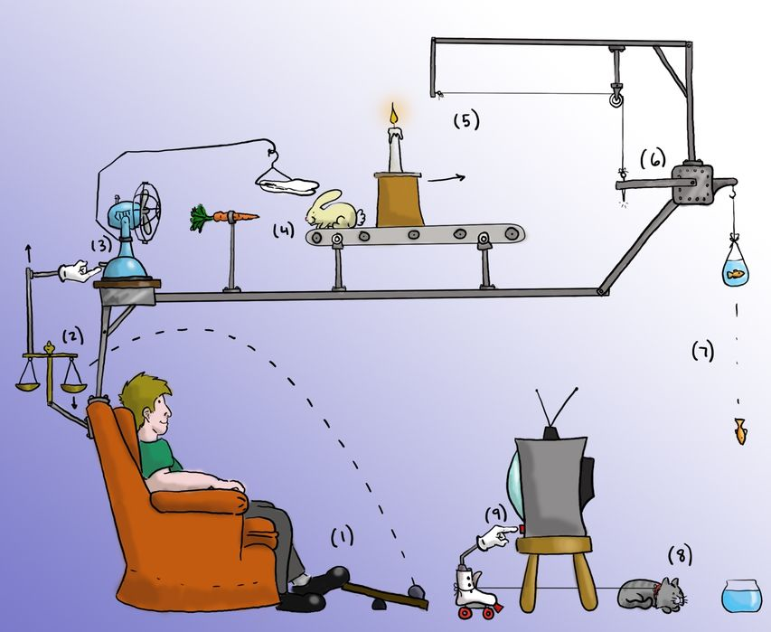
Замысел программы

Slide 6
Оценка результативности:
1. Оценка продукта - проводят обучающиеся
Качество работы | Видиоролик снят. Машина отвечает всем техническим требованиям: - начинает работу по звонку мобильного телефона; - корм из сосуда попал в миску. | 3 балла
 | Видиоролик снят. Машина отвечает только одному требованию. Видиоролик не снят, хотя машина работает и отвечает всем требованиям. | 2 балла
 | Видиоролик снят, но машина не работает или не отвечает заданным требованиям. Видиоролик не снят, машина работает, но отвечает только одному требованию. | 1 балл

Slide 7
2. Оценка сотрудничества - проводит учитель через наблюдение за работой бригад
Сотрудничество | Активное обсуждение, умение договориться, координация деятельности, помощь друг другу | 3 балла
 | Координация частичная, остались спорные моменты, есть элементы сотрудничества | 2 балла
 | Учащиеся пытаются договориться друг с другом, но не могут прийти к общему согласию, не могут работать совместно. | 1 балл

